Slide 1
硬件课设答辩 ——逻辑分析仪
唐仡夫
19071001

Slide 2
题目描述
名称：逻辑分析仪
功能：
对I2C信号进行采样（1K采样4096数据点）
可以在屏幕中显示原始信号，并可以使用触摸屏操作左右滑动
对I2C信号进行解析，并显示基本信息
显示开始地址
显示地址
显示RW
显示数据长度
显示数据以及ACK/NACK，可以使用触摸屏操作上下滑动
搜索I2C信号
其它功能
屏幕刷新
调整触摸屏

Slide 3
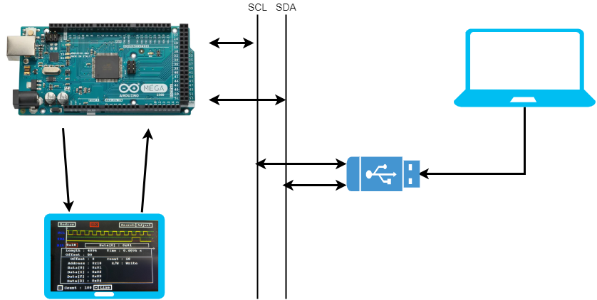
总体构架
PC通过USB与Arduino模拟I2C通信
Arduino通过SCL,SDA采样
Arduino在屏幕中显示数据
用户通过触摸屏与系统进行交互
图1 系统框架图

Slide 4
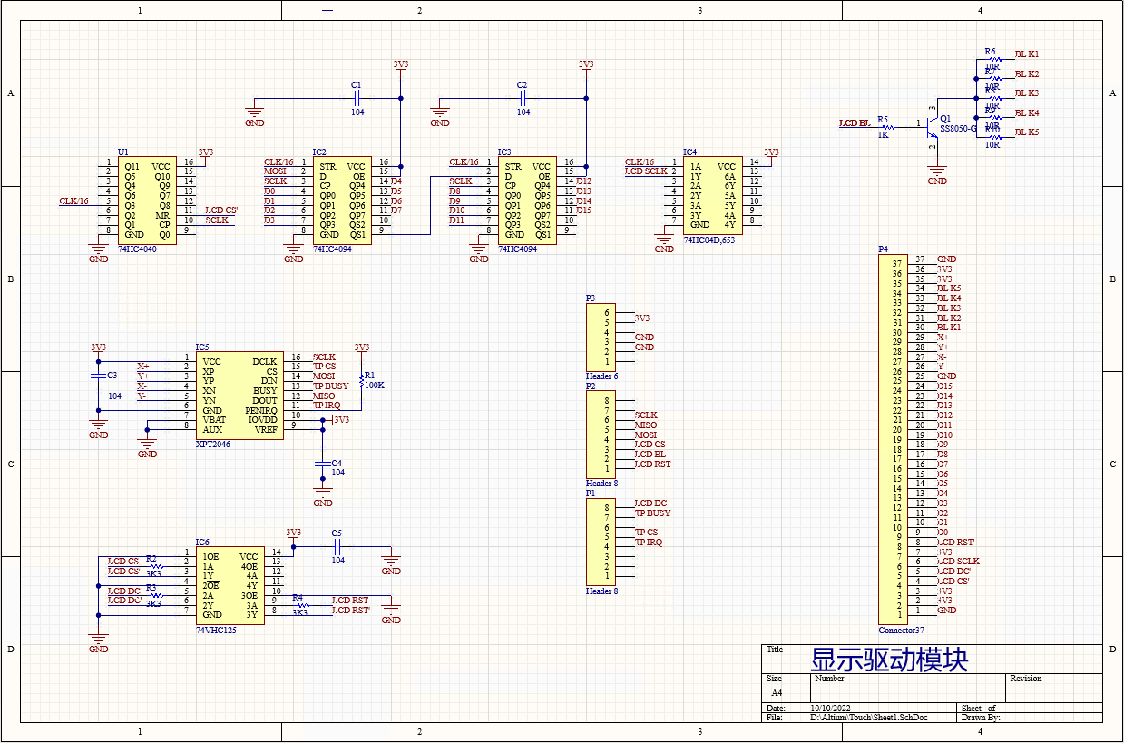
PCB——屏幕驱动
对微雪的模块电路进行了适当整合
移除5V与3.3V的稳压电路
移除对SD卡读取芯片的支持
图2 显示驱动模块原理图

Slide 5
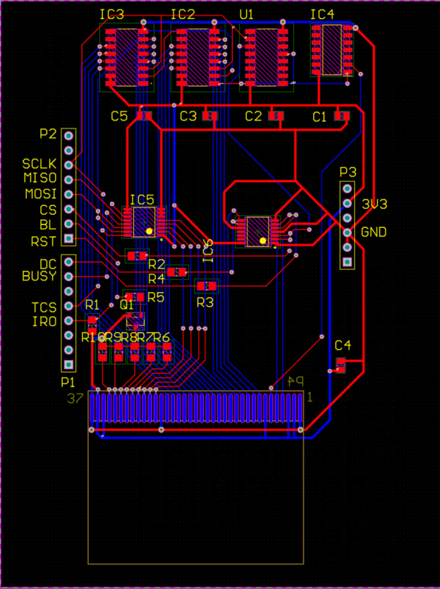
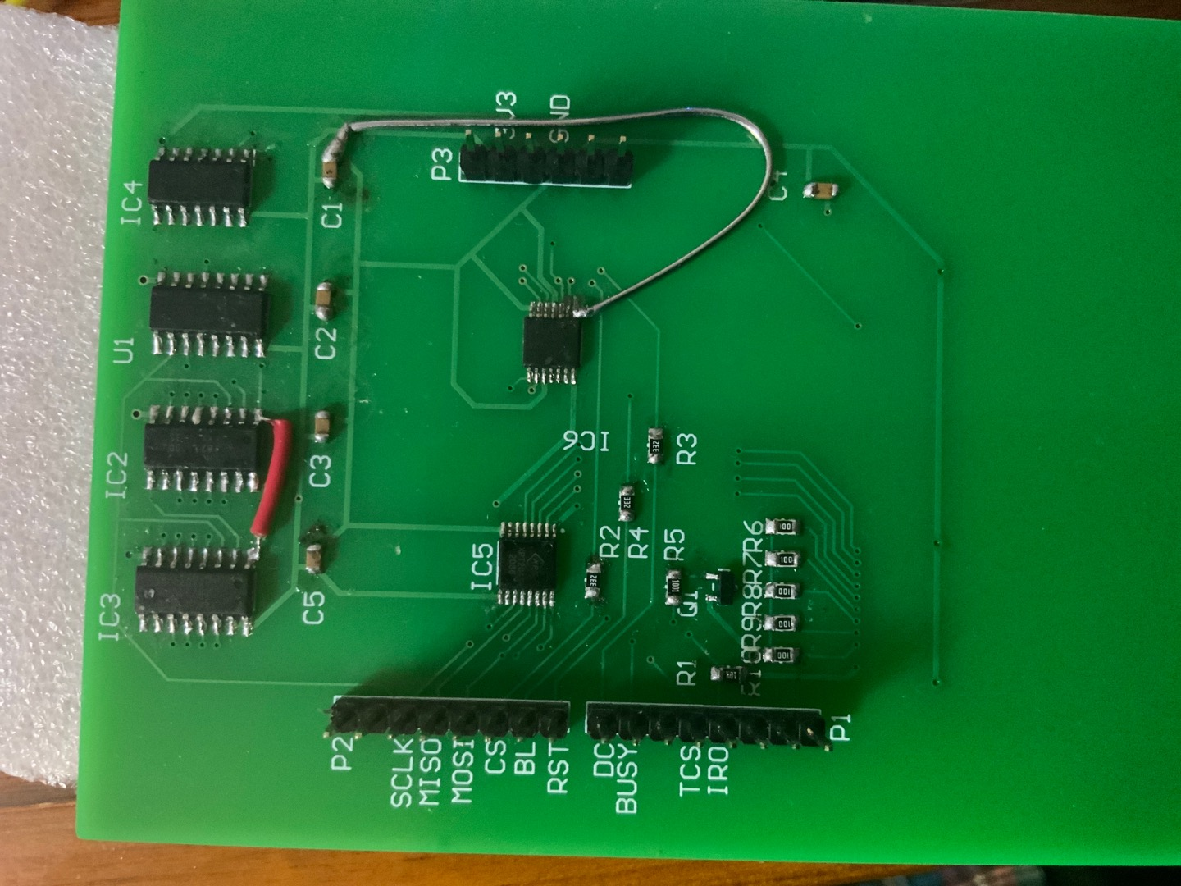
PCB——屏幕驱动
构成：
SPI串并转换电路
XPT2046驱动电路
背光电路
图3 PCB实物正面图
图4 显示驱动模块PCB设计图

Slide 6
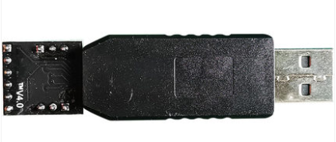
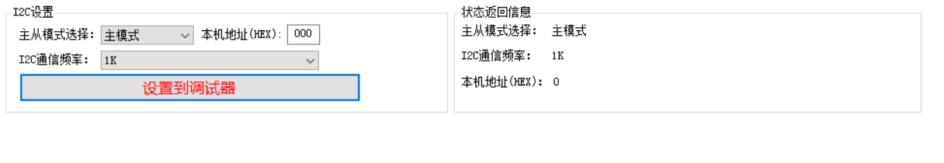
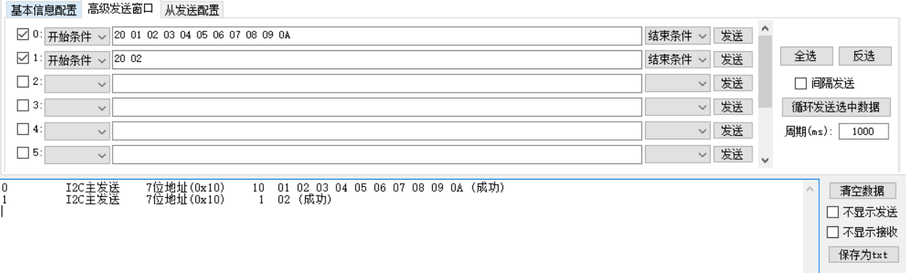
I2C Master
Why
IO速率限制
硬件I2C速率限制
What
USB转I2C
How
使用1K速率传输
主设备0x00，从设备0x10
依次发送多组数据
图5 I2C/USB 调试器
图6 调试器设置
图7 调试器数据发送界面

Slide 7
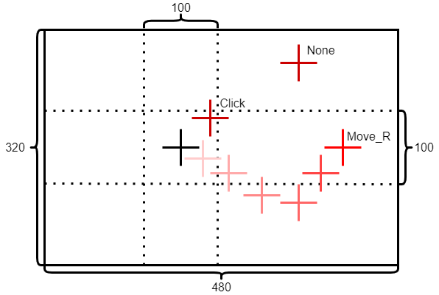
屏幕
原始库
显示
触摸
X+
X-
Y+
Y-
GUI
波形图绘制
按钮绘制
事件管理
状态机滤波
事件生成
事件回调
图8 触摸事件判定
单击
上划
左划
右划
下划
图9 屏幕动作图

Slide 8
I2C
步骤
采样——使用Timer4进行10K采样
同步——使用状态机同步起始、结束、比特
解析——根据比特结果解析传输数据
绘图——将解析结果绘制到屏幕之中

Slide 9
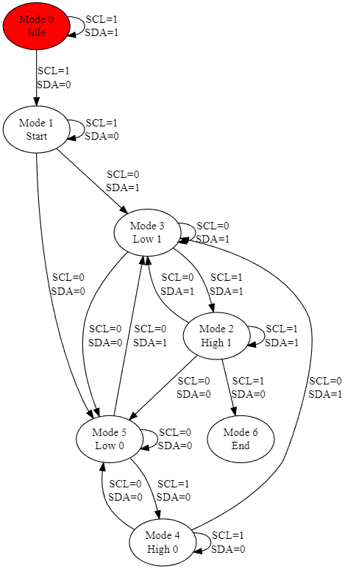
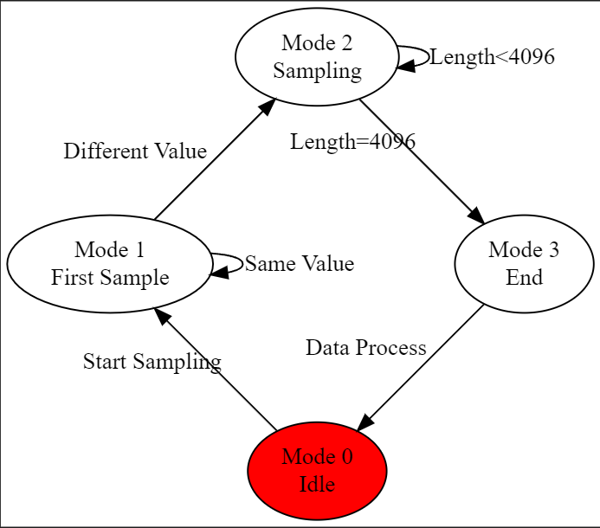
I2C
图10 采样DFA
图11 同步DFA

Slide 10
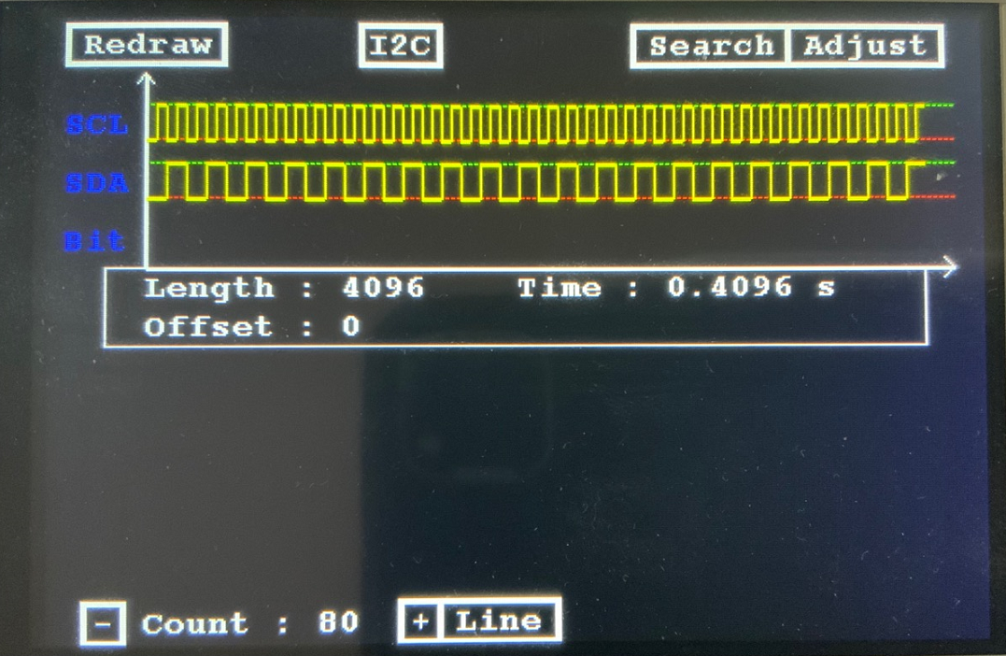
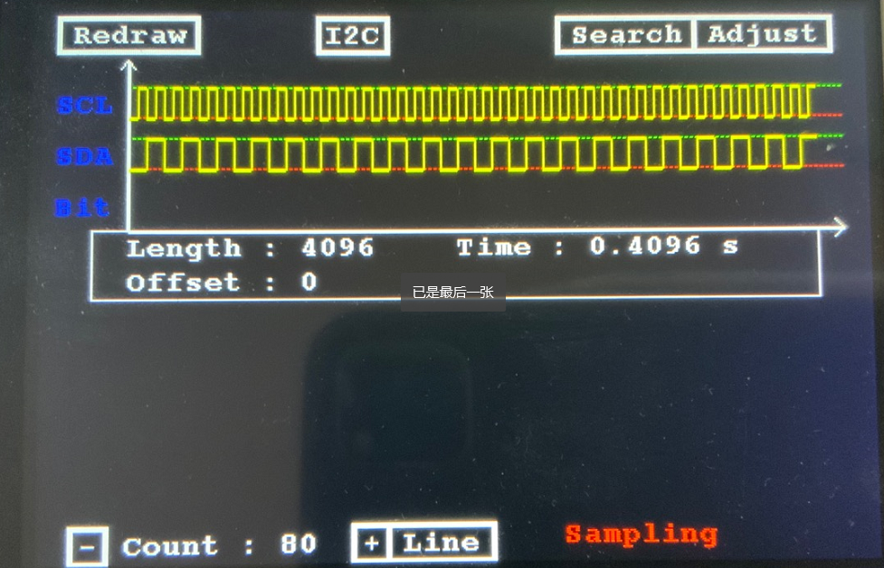
功能展示
初始界面
采样

Slide 11

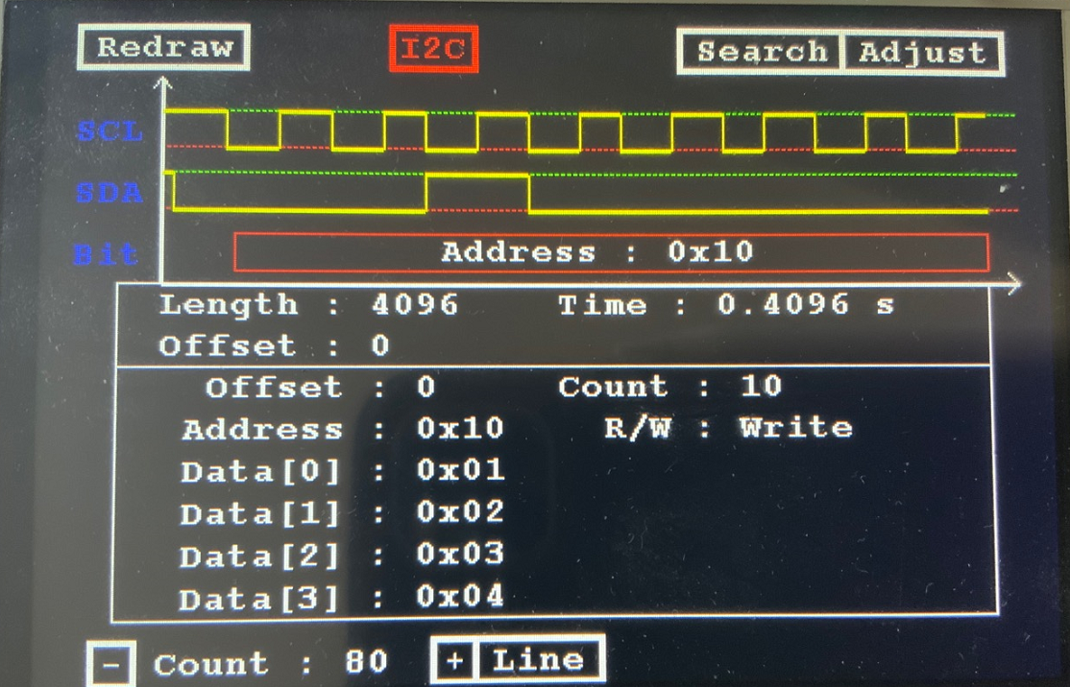
功能展示
采样完成
绘制采样结果
同步I2C时序
解析传输数据

Slide 12
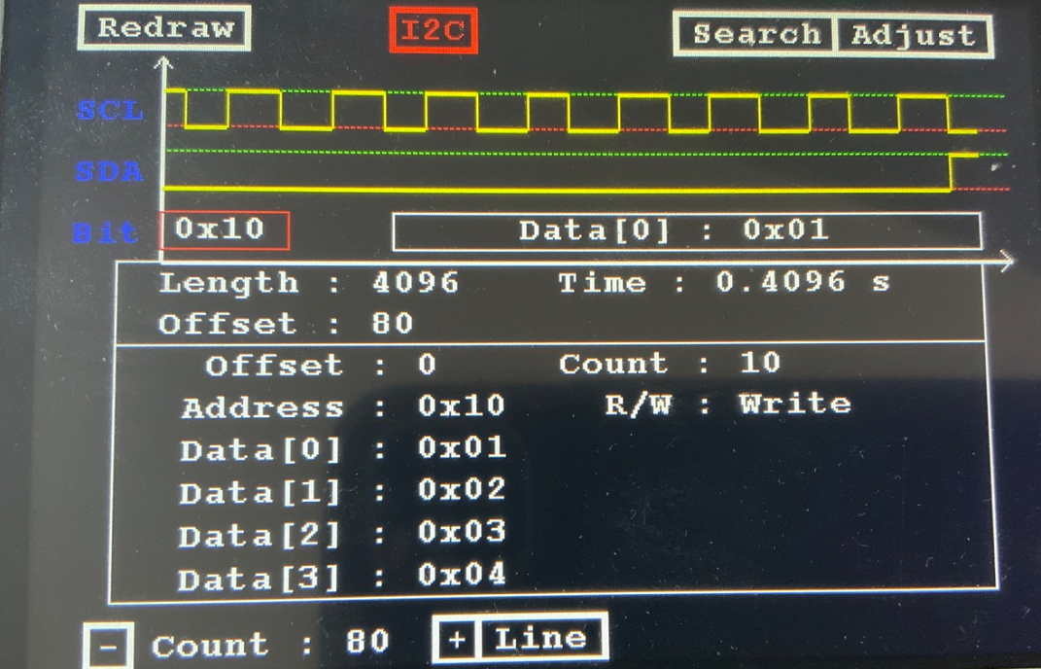
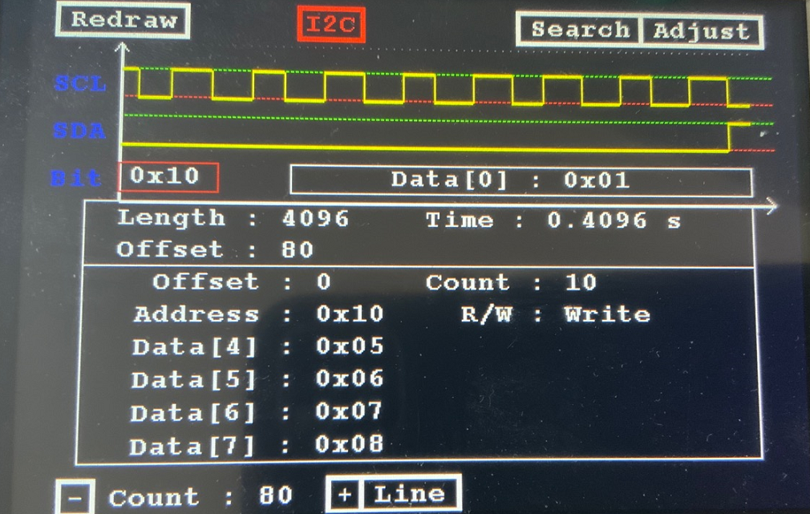
功能展示
向右滑动
向下滑动

Slide 13
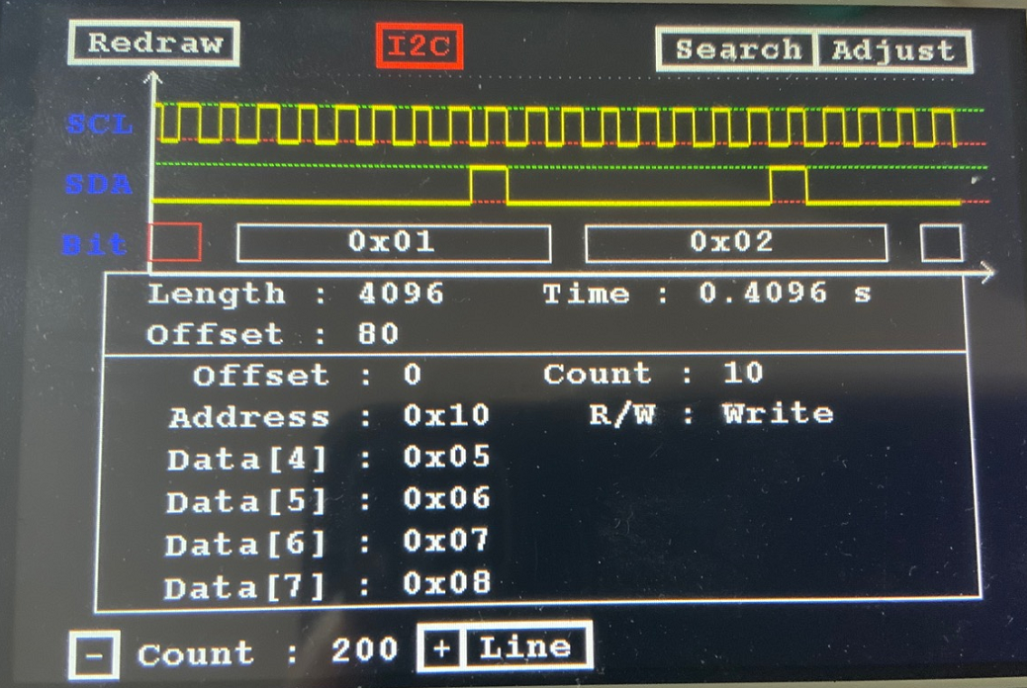
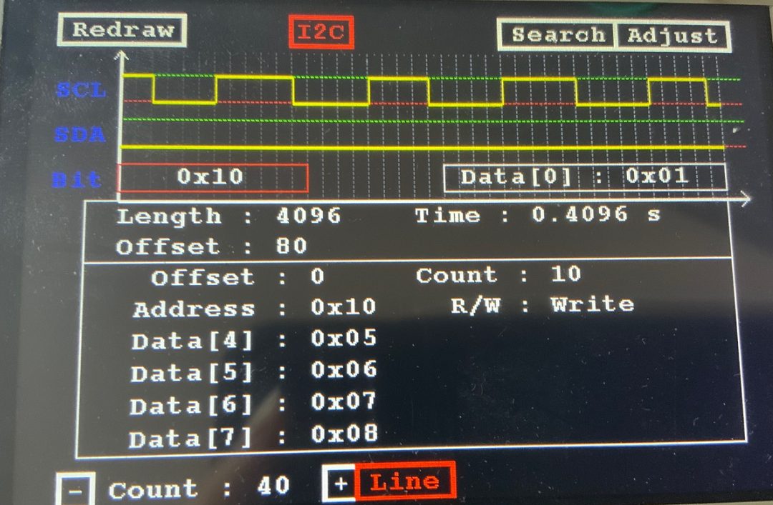
功能展示
缩放
提示信息随缩放改变
显示纵向辅助线

Slide 14
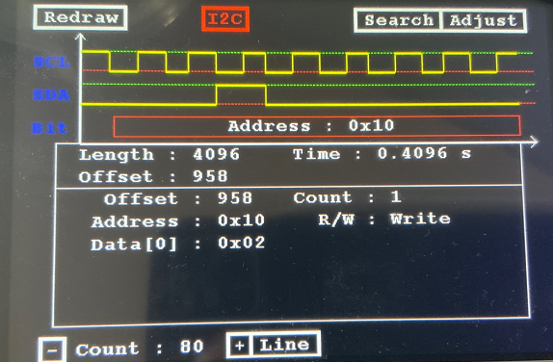
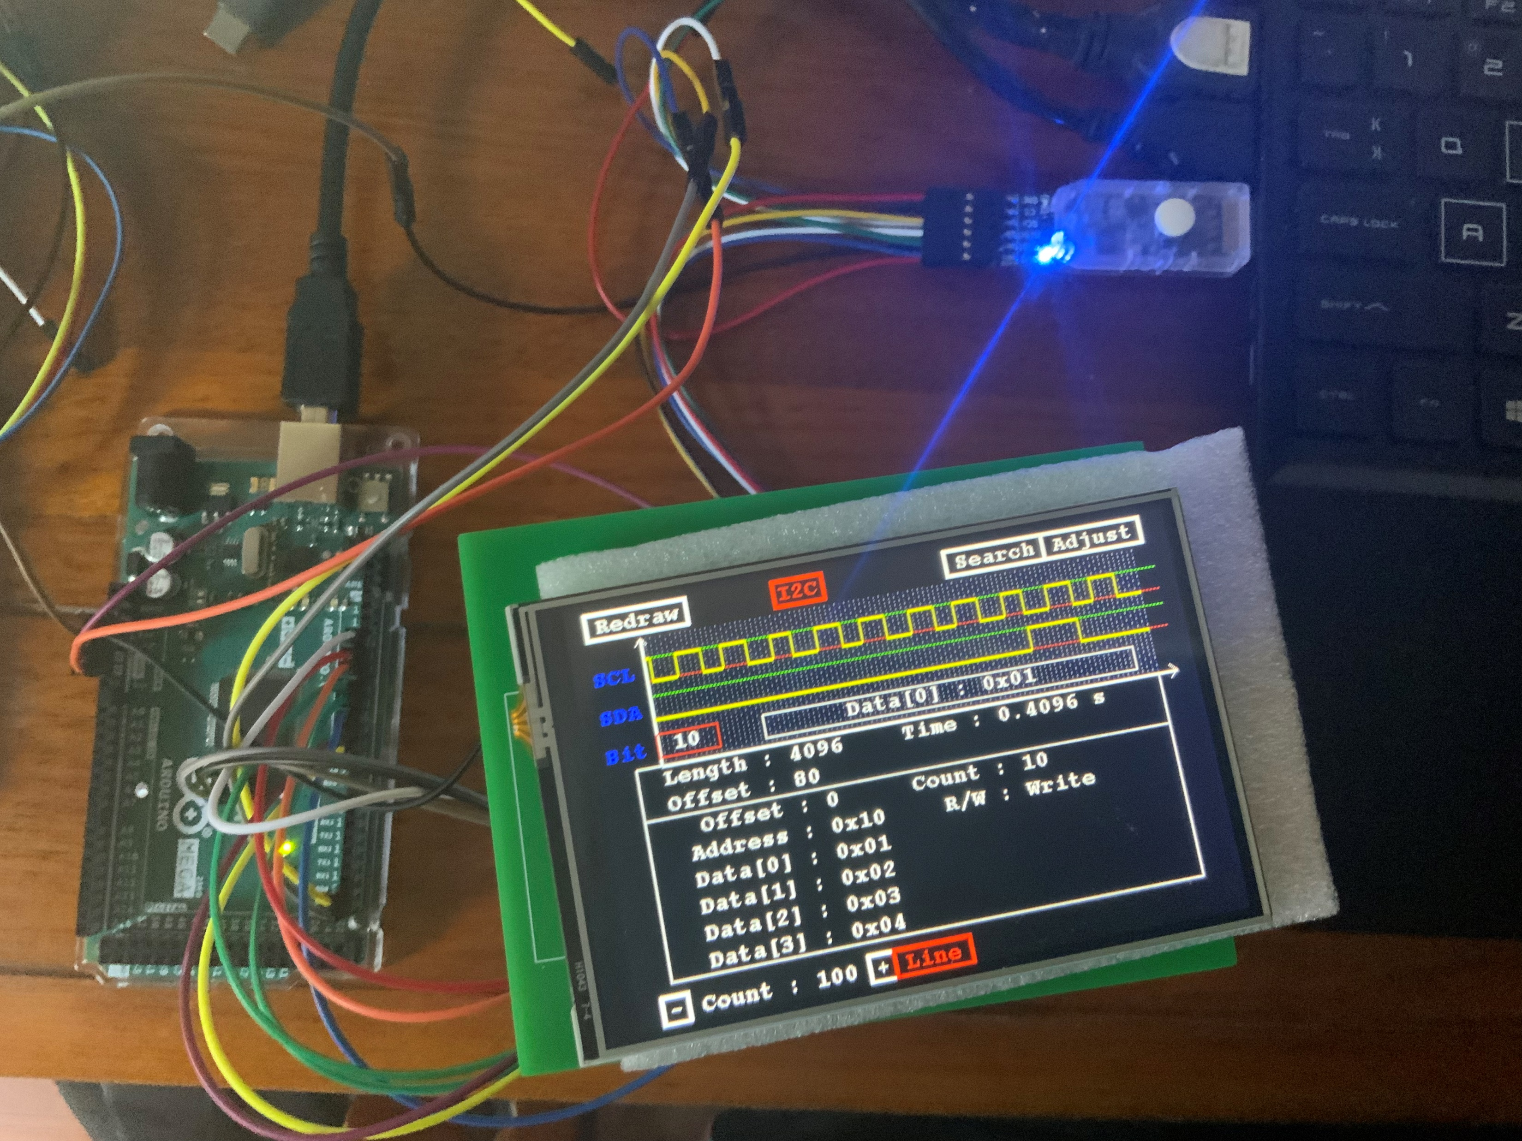
功能展示
对I2C进行搜索
实物图

Slide 15
感谢您的聆听

